Slide 1
API JAVA
REFLECTION
Team
Zanabria Roman Ronaldo David
Maria del Rosario Huaroto Cardenas
Hurtado Yalico Brayam Alex

Slide 2
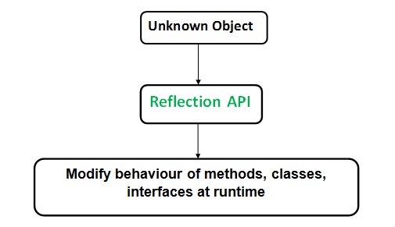
¿Qué es la reflexión en Java?
Reflection es una API que se utiliza para examinar o modificar todas las capacidades de una clase en tiempo de ejecución.
Se utiliza para manipular clases y sus miembros, que incluyen campos, métodos, constructores, etc. en tiempo de ejecución.
También puede manipular miembros privados de la clase.

Slide 3
El paquete java.lang.reflect
proporciona muchas clases para implementar la reflexión java. Los métodos de la clase java.lang.Class se utilizan para recopilar los metadatos completos de una clase en particular.
Clase: El método getClass() se utiliza para obtener el nombre de la clase a la que pertenece un objeto.
Constructores: El método getConstructors() se utiliza para obtener los constructores públicos de la clase a la que pertenece un objeto.
Métodos: El método getMethods() se utiliza para obtener los métodos públicos de la clase a la que pertenece un objeto.
Campos: el método getFields () se utiliza para recopilar información declarativa, como tipo de datos, modificador de acceso, nombre y valor de una variable.

Slide 4
Métodos utilizados en java.lang.Class
Public String getName () : devuelve el nombre de la clase.
public Class getSuperclass () : devuelve la referencia de superclase
Public Class [] getInterfaces () : devuelve una matriz de interfaces implementadas por la clase especificada
Public in getModifiers (): devuelve un valor entero que representa los modificadores de la clase especificada que debe pasarse como un parámetro al método ” public static String toString (int i)” que devuelve el especificador de acceso para la clase determinada.

Slide 5
UNDERSTANDING THE PROBLEM
Inconvenientes:
Ventajas de usar Reflection:
Funciones de extensibilidad: una aplicación puede hacer uso de clases externas definidas por el usuario creando instancias de objetos de extensibilidad utilizando sus nombres completos.
Herramientas de depuración y prueba : los depuradores utilizan la propiedad de reflexión para examinar miembros privados en clases.
Sobrecarga de rendimiento: las operaciones reflectantes tienen un rendimiento más lento que sus contrapartes no reflectantes y deben evitarse en secciones de código que se llaman con frecuencia en aplicaciones sensibles al rendimiento.
Exposición de elementos internos: el código reflectante rompe las abstracciones y, por lo tanto, puede cambiar el comportamiento con las actualizaciones de la plataforma.

Slide 6
EJEMPLO

Slide 7
Referencias
Tutorial de API Reflection de Java con un ejemplo:
https://guru99.es/java-reflection-api/
Java Reflection API
https://www.javatpoint.com/java-reflection

